Slide 1
List comprehensions
[x for x in coll]
#простая форма
[x for x in coll if x]
#дополнительное условие
[x + y for x in coll1 for y in coll2]
#цикл по двум коллекциям
Включения списков или генераторы списков (оба варианта так себе)

Slide 2
Файлы и режимы открытия
r – чтение, ошибка, если файла не существует
w – запись, создаёт файл, если он не существует
a – добавление, создаёт файл, если он не существует
t – режим для работы с текстовыми файлами
b – бинарный режим
+ – дополнительный режим чтения/записи
Один и тот же файл можно и нужно открывать в разных режимах

Slide 3
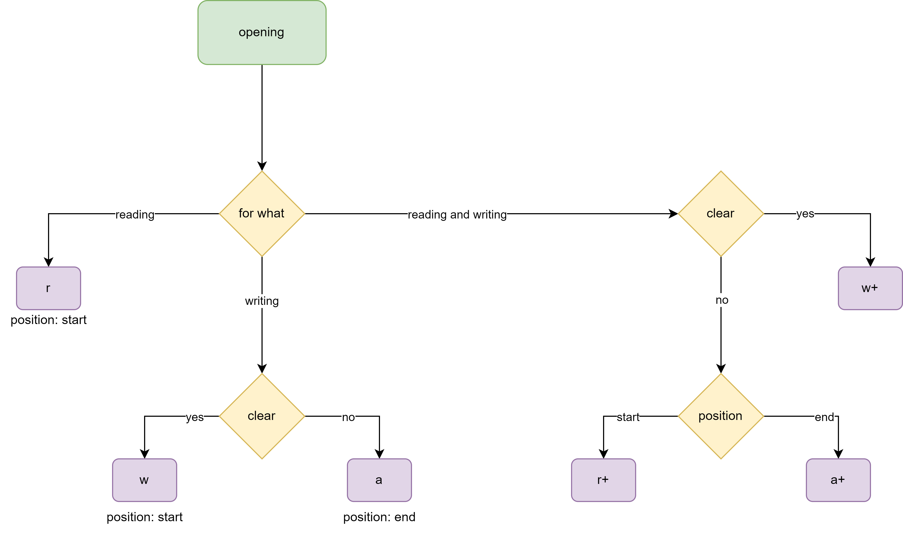
Выбор режима

